Slide 1
Advanced Entity-Relationship Modeling
Sumber: Silberschatz, Korth and Sudarshan, Database System Concepts, 6th Ed.
Program Studi Teknik Informatika
Institut Teknologi Sumatera

Slide 2
Weak Entity Sets
An entity set that does not have a primary key is referred to as a weak entity set.
The existence of a weak entity set depends on the existence of a identifying entity set
it must relate to the identifying entity set via a total, one-to-many relationship set from the identifying to the weak entity set
Identifying relationship depicted using a double diamond
The discriminator (or partial key) of a weak entity set is the set of attributes that distinguishes among all the entities of a weak entity set.
The primary key of a weak entity set is formed by the primary key of the strong entity set on which the weak entity set is existence dependent, plus the weak entity set’s discriminator.
Notes:
Ga punya primary key, tapi salah. Entitas harus punya PK. PK weak entity adalah PK dari strong entity+descriminator dari weak entity
Munculnya entitas lemah sangat bergantung dari adanya Entitas Kuat
Dicriminator (pembeda) itu adalah atribut yg dapat membedakan antara satu data dengan data lain

Slide 3
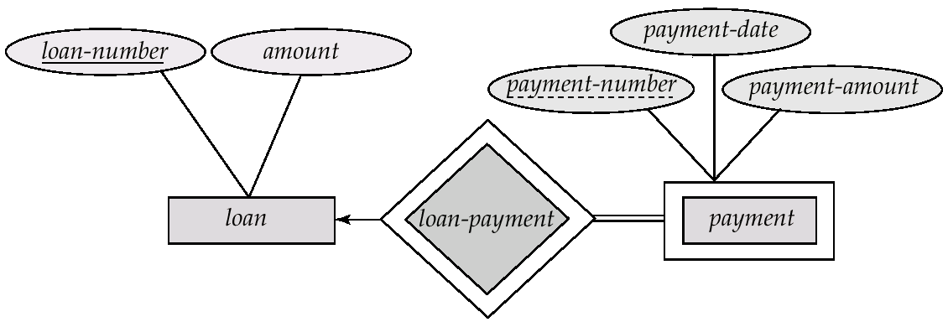
Weak Entity Sets (Cont.)
We depict a weak entity set by double rectangles.
We underline the discriminator of a weak entity set with a dashed line.
payment-number – discriminator of the payment entity set
Primary key for payment – (loan-number, payment-number)
Notes:
- Perhatikan bahwa entitas lemah dan kuat dihubungkan dengan garis TOTAL PARTICIPANT

Slide 4
Weak Entity Sets (Cont.)
Note: the primary key of the strong entity set is not explicitly stored with the weak entity set, since it is implicit in the identifying relationship.
If loan-number were explicitly stored, payment could be made a strong entity, but then the relationship between payment and loan would be duplicated by an implicit relationship defined by the attribute loan-number common to payment and loan
Notes:
Baca buku FATANSYAH halaman 95. Berikan contoh pada
Catatan: primary key dari himpunan entitas yang kuat tidak secara eksplisit disimpan dengan himpunan entitas yang lemah, karena itu tersirat dalam hubungan identifikasi. Jika loan-number disimpan secara eksplisit (pada entitas loan), pembayaran dapat dijadikan entitas yang kuat, tetapi kemudian hubungan antara entitas payment dan entitas loan akan digandakan oleh hubungan implisit yang didefinisikan oleh loan-number yang sama dengan entitas payment dan entitas loan. Dengan demikian akan terjadi duplikat pada atribut loan-number pada entitas loan dan entitas payment

Slide 5
More Weak Entity Set Examples
In a university, a course is a strong entity and a course-offering can be modeled as a weak entity
The discriminator of course-offering would be semester (including year) and section-number (if there is more than one section)
If we model course-offering as a strong entity we would model course-number as an attribute.
Then the relationship with course would be implicit in the course-number attribute
Notes:
Di universitas, course adalah entitas yang kuat course-offering dapat dimodelkan sebagai entitas yang lemah
Diskriminator dari course-offering adalah semester (termasuk tahun) dan nomor bagian (jika ada lebih dari satu bagian)
Jika kita memodelkan course-offering sebagai entitas yang kuat, kita akan memodelkan course-number sebagai atribut.
Maka hubungan dengan course akan tersirat dalam atribut course-number saja

Slide 6
Specialization
Top-down design process; we designate subgroupings within an entity set that are distinctive from other entities in the set.
These subgroupings become lower-level entity sets that have attributes or participate in relationships that do not apply to the higher-level entity set.
Depicted by a triangle component labeled ISA (E.g. customer “is a” person).
Attribute inheritance – a lower-level entity set inherits all the attributes and relationship participation of the higher-level entity set to which it is linked.
Notes:
Proses desain top-down; kami menunjuk subkelompok dalam himpunan entitas yang berbeda dari entitas lain dalam himpunan.
Subkelompok ini menjadi himpunan entitas tingkat rendah yang memiliki atribut atau berpartisipasi dalam hubungan yang tidak berlaku untuk himpunan entitas tingkat lebih tinggi.
Digambarkan oleh komponen segitiga berlabel ISA (pelanggan E.g. "adalah").
Warisan atribut - set entitas level yang lebih rendah mewarisi semua atribut dan partisipasi hubungan dari entitas level yang lebih tinggi yang terkait dengannya.
Depicted = digambarkan

Slide 7
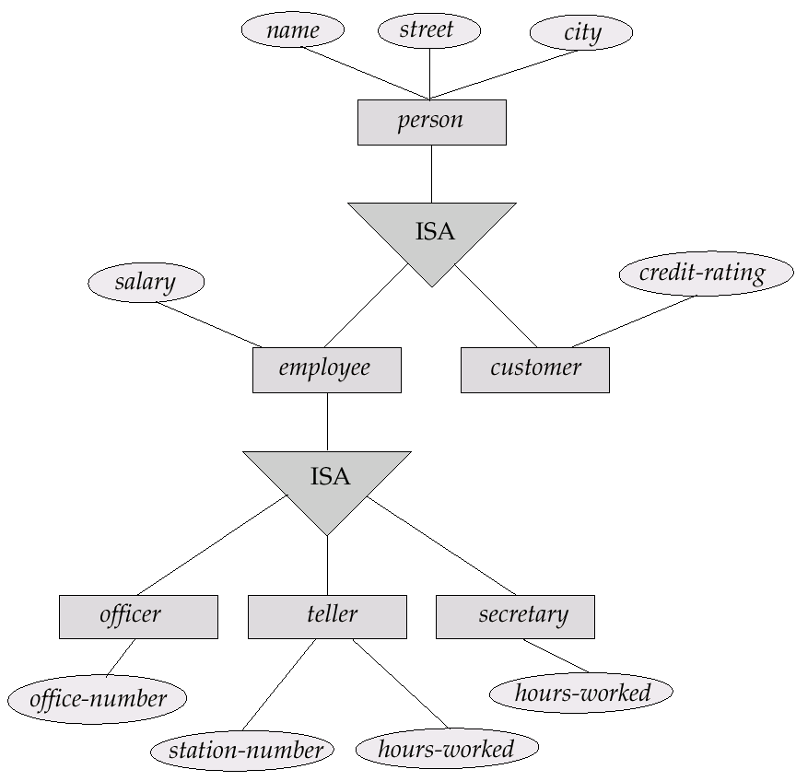
Specialization Example

Slide 8
Generalization
A bottom-up design process – combine a number of entity sets that share the same features into a higher-level entity set.
Specialization and generalization are simple inversions of each other; they are represented in an E-R diagram in the same way.
The terms specialization and generalization are used interchangeably.
Notes:
Proses desain bottom-up - menggabungkan sejumlah set entitas yang berbagi fitur yang sama ke dalam set entitas level yang lebih tinggi.
Spesialisasi dan generalisasi adalah inversi sederhana satu sama lain; mereka diwakili dalam diagram E-R dengan cara yang sama.
Istilah spesialisasi dan generalisasi digunakan secara bergantian.

Slide 9
Specialization and Generalization (Contd.)
Can have multiple specializations of an entity set based on different features.
E.g. permanent-employee vs. temporary-employee, in addition to officer vs. secretary vs. teller
Each particular employee would be
a member of one of permanent-employee or temporary-employee,
and also a member of one of officer, secretary, or teller
The ISA relationship also referred to as superclass - subclass relationship
Notes:
Jadi satu entitas bisa punya beberapa spesialisasi. Misanya: Employe → {pegawai tetap, tidak tetap}, {teller, manager, staf}

Slide 10
Design Constraints on a Specialization/Generalization
Constraint on which entities can be members of a given lower-level entity set.
condition-defined
user-defined
Constraint on whether or not entities may belong to more than one lower-level entity set within a single generalization.
Disjoint
an entity can belong to only one lower-level entity set
Noted in E-R diagram by writing disjoint next to the ISA triangle
Overlapping
an entity can belong to more than one lower-level entity set
Notes:
Hal ini terkait dengan kira-kira nanti sebuah instan itu masuk ke entitas yg mana dalam spesialisasi/generalisasi
condition-defined: berdasarkan karakteristik data
User-defined: user/pengguna/admin DB yg menentukan suatu instan itu mau ditaruh dimana
Keanggotaan dari sebuah instan:
disjoint, hanya bias masuk keanggotaan disatu entitas
Bisa ada di dua entitas dibawahnya

Slide 11
Design Constraints on a Specialization/Generalization (Contd.)
Completeness constraint -- specifies whether or not an entity in the higher-level entity set must belong to at least one of the lower-level entity sets within a generalization.
total : an entity must belong to one of the lower-level entity sets
partial: an entity need not belong to one of the lower-level entity sets
Notes:
InI mirip dengan partisipasi parsial atau total dalam entitas
Kendala kelengkapan - menentukan apakah suatu instan yang terdapat dalam entitas yang lebih tinggi harus dimiliki setidaknya satu keanggotaan di entitas tingkat yang lebih rendah dalam generalisasi.

Slide 12
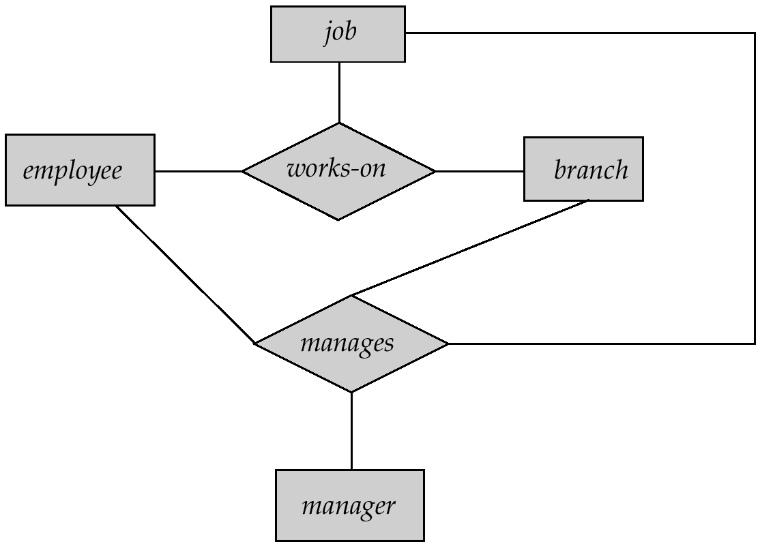
Aggregation
Consider the ternary relationship works-on, which we saw earlier
Suppose we want to record managers for tasks performed by an employee at a branch

Slide 13
Aggregation (Cont.)
Relationship sets works-on and manages represent overlapping information
Every manages relationship corresponds to a works-on relationship
However, some works-on relationships may not correspond to any manages relationships
So we can’t discard the works-on relationship
Eliminate this redundancy via aggregation
Treat relationship as an abstract entity
Allows relationships between relationships
Abstraction of relationship into new entity
Without introducing redundancy, the following diagram represents:
An employee works on a particular job at a particular branch
An employee, branch, job combination may have an associated manager

Slide 14
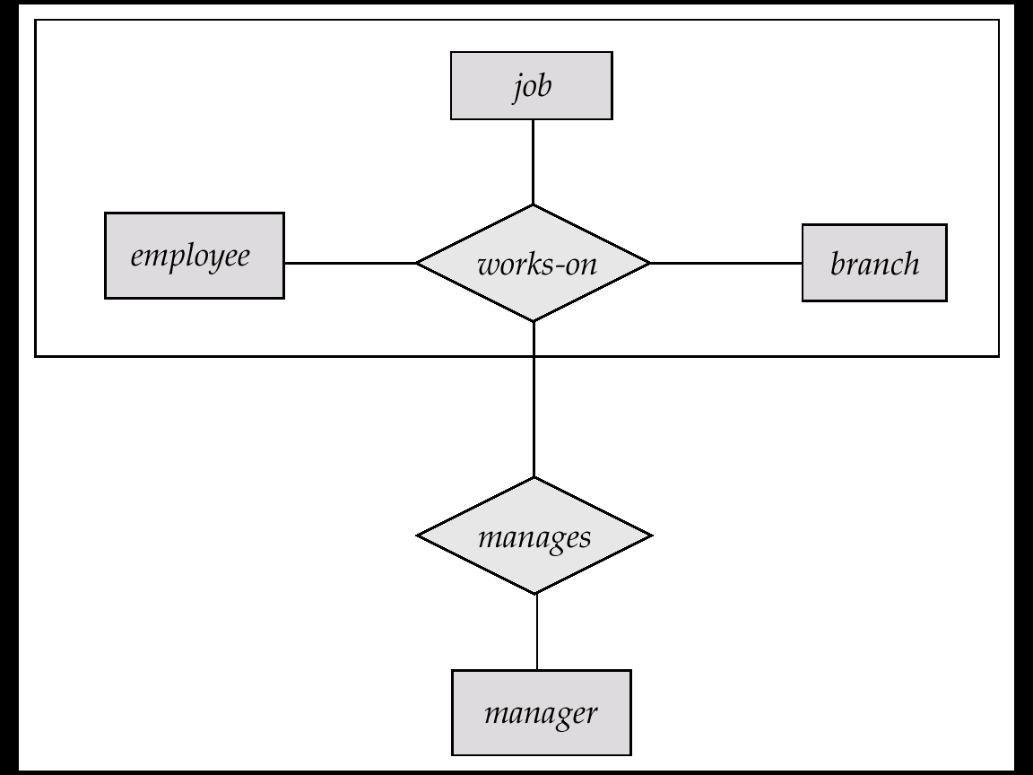
E-R Diagram With Aggregation

Slide 15
E-R Design Decisions
The use of an attribute or entity set to represent an object.
Whether a real-world concept is best expressed by an entity set or a relationship set.
The use of a ternary relationship versus a pair of binary relationships.
The use of a strong or weak entity set.
The use of specialization/generalization – contributes to modularity in the design.
The use of aggregation – can treat the aggregate entity set as a single unit without concern for the details of its internal structure.
Notes:
Penggunaan atribut atau entitas yang ditetapkan untuk mewakili suatu objek.
Apakah konsep dunia nyata paling baik diungkapkan oleh himpunan entitas atau himpunan hubungan.
Penggunaan hubungan terner versus sepasang hubungan biner.
Penggunaan set entitas yang kuat atau lemah.
Penggunaan spesialisasi / generalisasi - berkontribusi pada modularitas dalam desain.
Penggunaan agregasi - dapat memperlakukan entitas agregat yang ditetapkan sebagai unit tunggal tanpa memperhatikan rincian struktur internalnya.

Slide 16
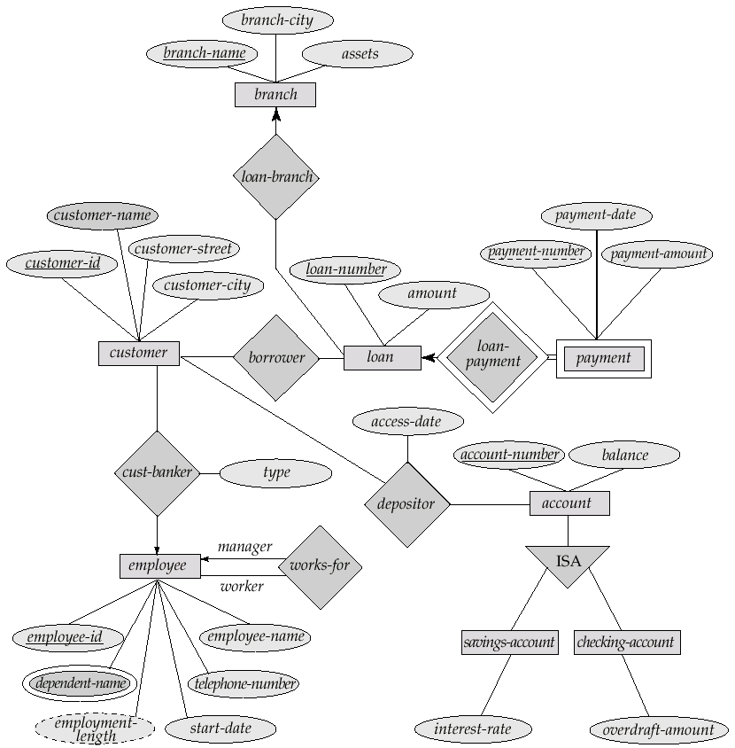
E-R Diagram for a Banking Enterprise

Slide 17
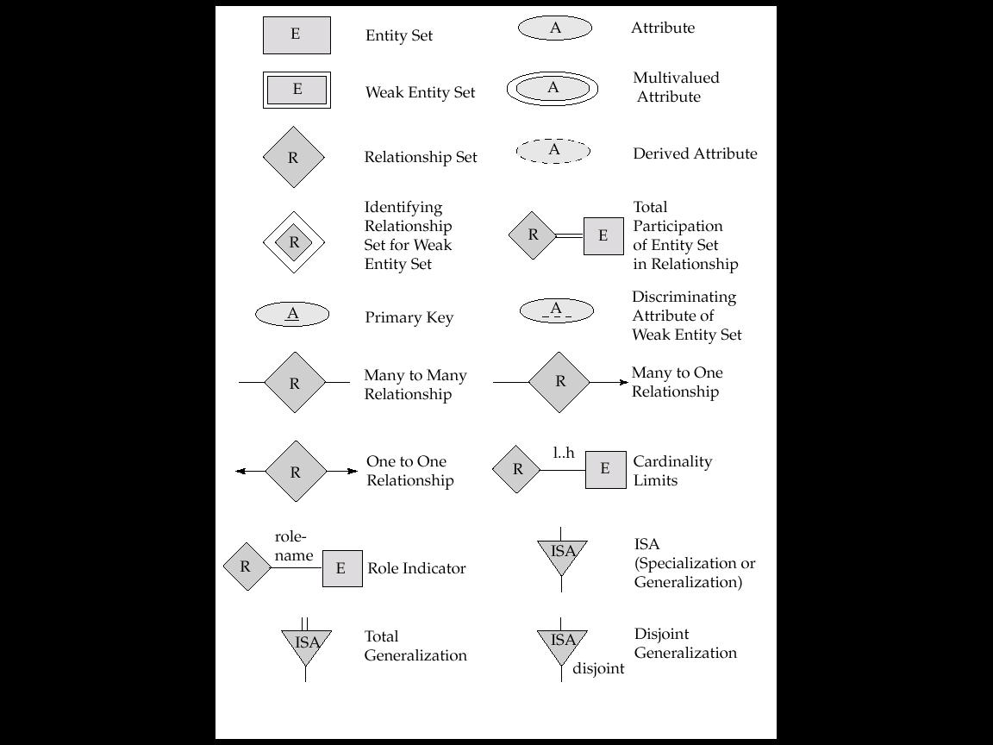
Summary of Symbols Used in E-R Notation

Slide 18
Summary of Symbols (Cont.)

Slide 19
Case Study
Sebuah perusahaan memiliki sejumlah produk. Setiap produk diketahui id, nama, harga pokok, dan kategorinya. Ada dua kategori produk, yaitu: jasa dan barang. Setiap produk harus masuk salah satu dari kedua kategori tersebut. Setiap produk dari kategori jasa memiliki deskripsi dan skill apa saja yang dibutuhkan untuk jasa tersebut. Untuk setiap produk barang, diketahui nomor serinya (unik untuk tiap barang) dan tanggal release barang.
Produk dapat dipesan/diorder. Setiap order memiliki nomor, tanggal pemesanan, dan nama pemesan. Setiap order dipecah menjadi satu atau lebih orderline. Setiap orderline memiliki nomor urut yang unik per order. Untuk setiap orderline, harus diketahui id produk yang dipesan (hanya satu produk per orderline), alamat pengiriman, dan jumlah dipesan.

Slide 20
Case Study (lanjutan)
Suatu produk barang dapat dibuat dari satu atau lebih komponen. Untuk setiap komponen yang dibutuhkan suatu barang, jumlah komponen yang diperlukan harus dicatat. Suatu komponen mungkin dipakai oleh satu atau lebih barang. Setiap komponen memiliki id dan nama komponen.
Suatu komponen disuplai oleh satu atau lebih vendor. Untuk setiap vendor, diketahui id, nama, alamat, dan nomor teleponnya. Suatu vendor bisa menyuplai lebih dari satu komponen. Suatu komponen yang disuplai oleh suatu vendor harus disimpan di satu atau lebih gudang. Setiap gudang dikenali secara unik melalui nama lokasi dan nomor urut gudang. Satu gudang bisa menyimpan satu atau lebih komponen dari berbagai vendor. Untuk setiap komponen yang disuplai oleh vendor tertentu dan disimpan di gudang tertentu, harus diketahui jumlah maksimum komponen yang boleh disimpan.

Slide 21
Sebuah perusahaan memiliki sejumlah produk. Setiap produk diketahui id, nama, harga pokok, dan kategorinya. Ada dua kategori produk, yaitu: jasa dan barang. Setiap produk harus masuk salah satu dari kedua kategori tersebut. Setiap produk dari kategori jasa memiliki deskripsi dan skill apa saja yang dibutuhkan untuk jasa tersebut. Untuk setiap produk barang, diketahui nomor serinya (unik untuk tiap barang) dan tanggal release barang.
Produk dapat dipesan/diorder. Setiap order memiliki nomor, tanggal pemesanan, dan nama pemesan. Setiap order dipecah menjadi satu atau lebih orderline. Setiap orderline memiliki nomor urut yang unik per order. Untuk setiap orderline, harus diketahui id produk yang dipesan (hanya satu produk per orderline), alamat pengiriman, dan jumlah dipesan.
Suatu produk barang dapat dibuat dari satu atau lebih komponen. Untuk setiap komponen yang dibutuhkan suatu barang, jumlah komponen yang diperlukan harus dicatat. Suatu komponen mungkin dipakai oleh satu atau lebih barang. Setiap komponen memiliki id dan nama komponen.
Suatu komponen disuplai oleh satu atau lebih vendor. Untuk setiap vendor, diketahui id, nama, alamat, dan nomor teleponnya. Suatu vendor bisa menyuplai lebih dari satu komponen. Suatu komponen yang disuplai oleh suatu vendor harus disimpan di satu atau lebih gudang. Setiap gudang dikenali secara unik melalui nama lokasi dan nomor urut gudang. Satu gudang bisa menyimpan satu atau lebih komponen dari berbagai vendor. Untuk setiap komponen yang disuplai oleh vendor tertentu dan disimpan di gudang tertentu, harus diketahui jumlah maksimum komponen yang boleh disimpan.

